Slide 1
GhostNet with CSAR Block
日本大学生産工学部
数理情報工学科
小林 遼翔

Slide 2
背景
近年、教師あり学習が発展し
特に深層学習技術の進歩により、画像認識や自然言語処理といった様々な分野で大きな成果を上げている
特にCNNは画像認識において非常に効果的であるが課題も多い(大量のパラメータ,計算量)
コンパクトモデル、蒸留学習など
1

Slide 3
コンパクトモデル
より軽量なモデルを提案することで、計算コストとメモリ消費を削減することを目的としたモデル
例：MobileNet,SqueezeNet,EfficientNet
GhostNet
登場年
SqueezeNet(2016):SqueezeNet1.1がさらに軽量化され、
モバイルデバイス向けの最適化が進む
MobileNet(2017):MobileNetV2,V3と進化し効率化に成功
EfficientNet(2019)：NAS(Neural Architecture Search)
を用いて自動的に最適なモデルアーキテクチャを探索し、
計算効率と制度の両方で他のモデルを上回る
GhostNet V1(2020)[1]：EfficientNetやMobileNetなどの
先行研究を基に、軽量なアーキテクチャを目指した
[1] Kai Han, Yunhe Wang, Qi Tian, Jianyuan Guo, Chunjing Xu and Chang Xu, “GhostNet: More Features from Cheap Operations”, Proc. CVPR (2020)
2

Slide 4
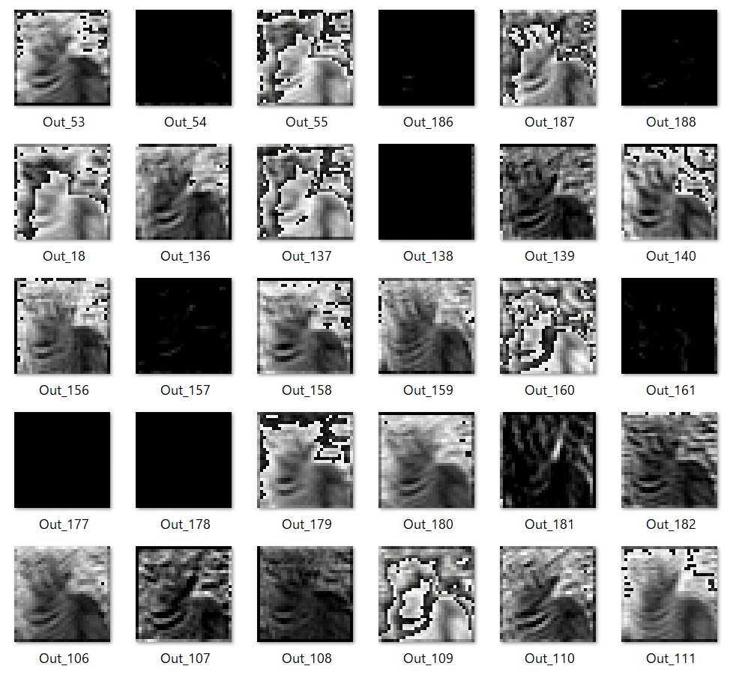
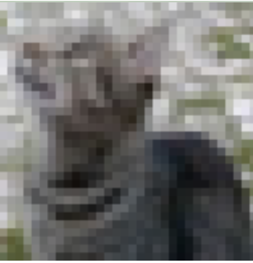
従来研究
GhostNetは、既存のCNNモデルにGhost Moduleを統合させたものであり、既存のCNNの精度を維持させ、モデルの大幅な軽量化が期待できるもの
入力画像データ
3
畳み込み処理後出力特徴マップ

Slide 5
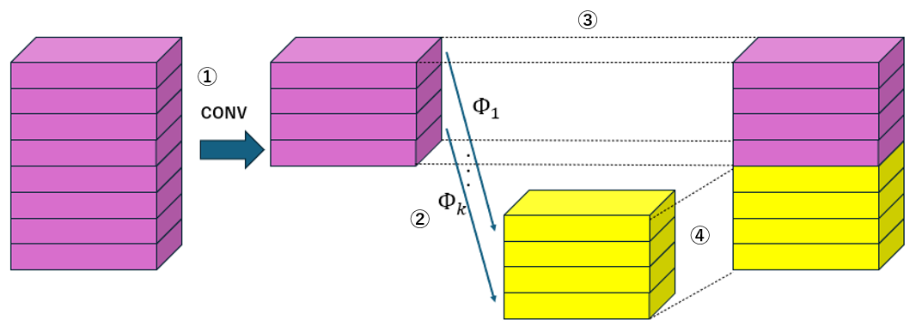
従来研究
Ghost Module
①入力特徴マップに対し、標準の畳み込み を適用し、出力特徴マップの半数を生成する
②生成された特徴マップに対し、線形変換を適用し新たな特徴マップを生成する
③手順①を直接出力に利用
④手順②を手順①と結合し、最終出力として統合
4

Slide 6
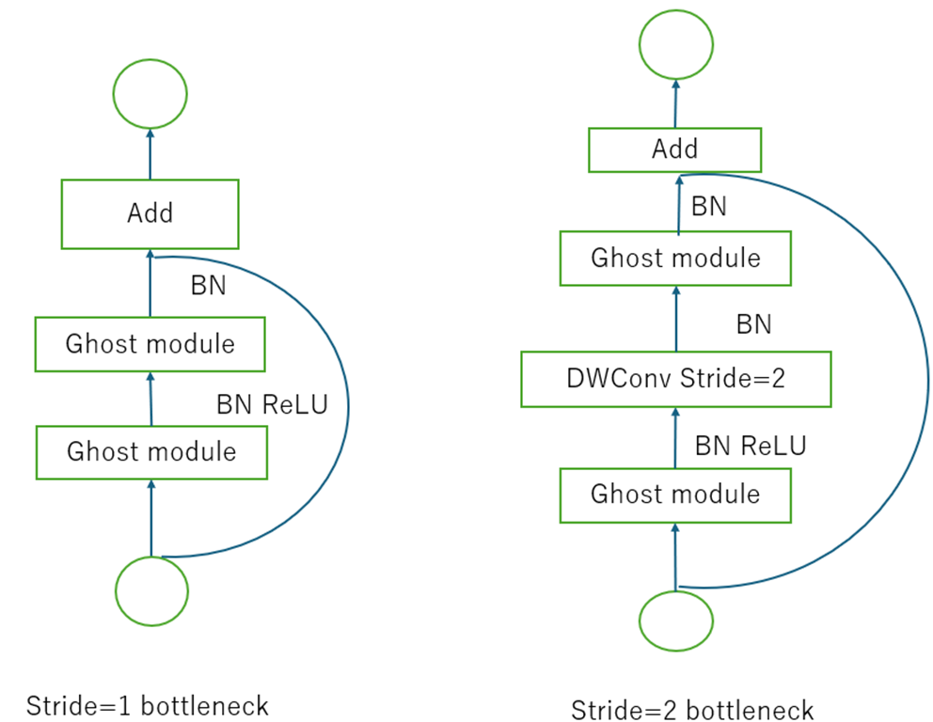
従来研究
Ghost Bottleneck
5

Slide 7
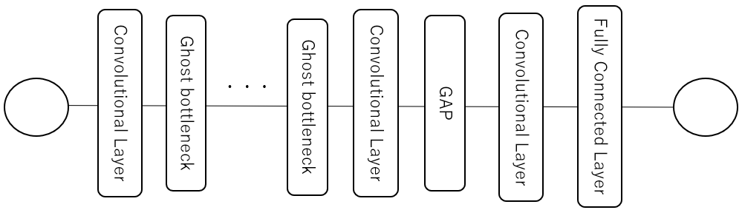
従来研究
GhostNet
6

Slide 8
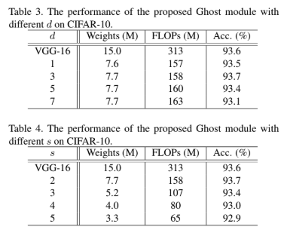
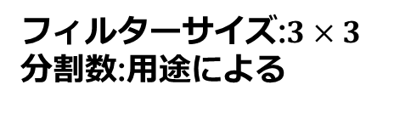
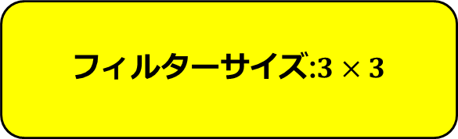
従来研究
GhostNet
フィルターサイズ:$3×3$
フィルターサイズ:$3×3$
分割数:用途による
7

Slide 9
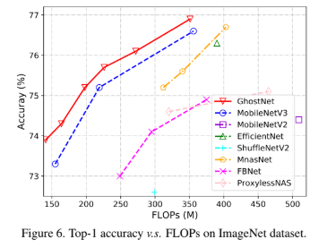
従来研究
GhostNet
8

Slide 10
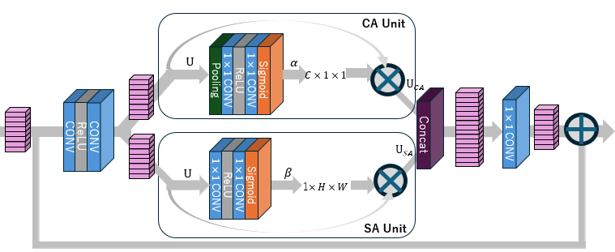
従来研究
Channel-wise and Spatial Attention Residual block(CSAR block)[3]
チャンネル方向と空間方向のAttentionを統合
→特徴を適応的に強調・抑制する残差ブロック
重要な情報を効率的に学習、モデルの表現力と性能の向上
[3] Hu Yanting et al. “Channel-wise and spatial feature modulation network for single image super-resolution”, IEEE Transactions on Circuits and Systems for Video Technology, 30.11: 3911-3927 (2019)
9

Slide 11
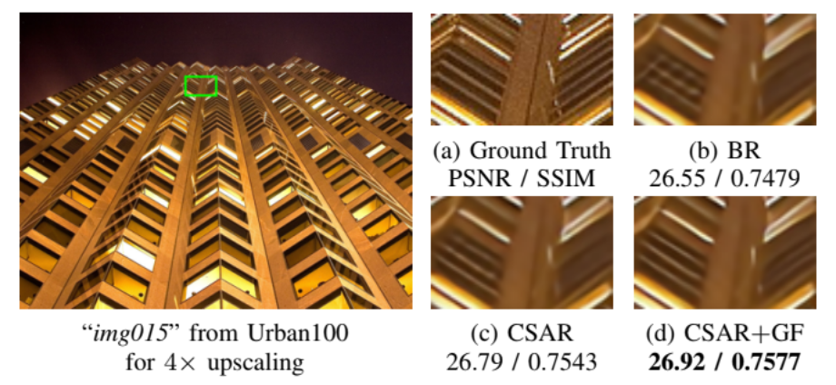
従来研究
Channel-wise and Spatial Attention Residual Block(CSAR Block)[3]
[3] Hu Yanting et al. “Channel-wise and spatial feature modulation network for single image super-resolution”, IEEE Transactions on Circuits and Systems for Video Technology, 30.11: 3911-3927 (2019)
10

Slide 12
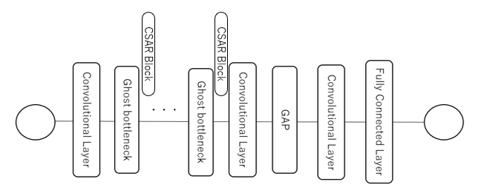
提案手法
GhostNetにCSAR Blockを導入したモデルの提案
11

Slide 13
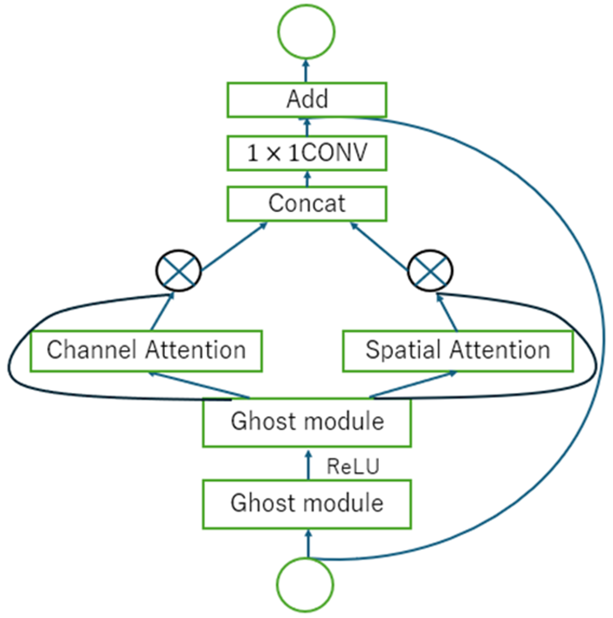
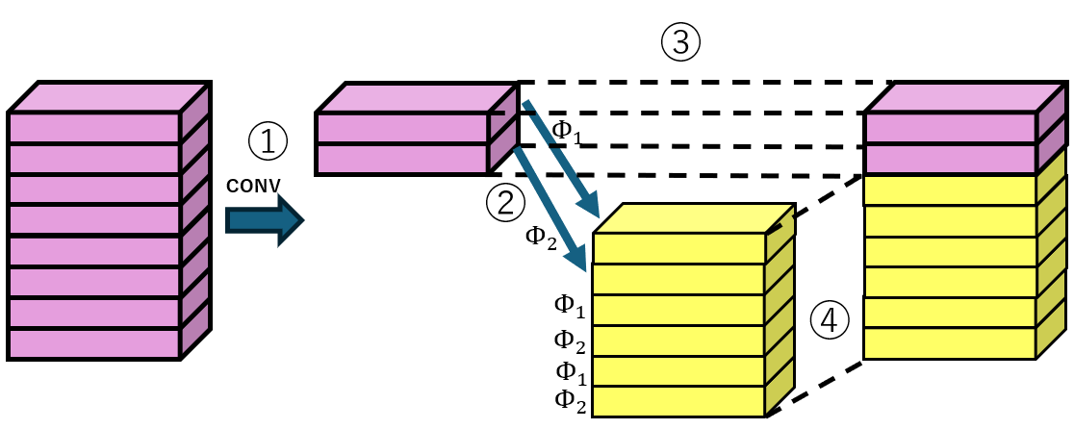

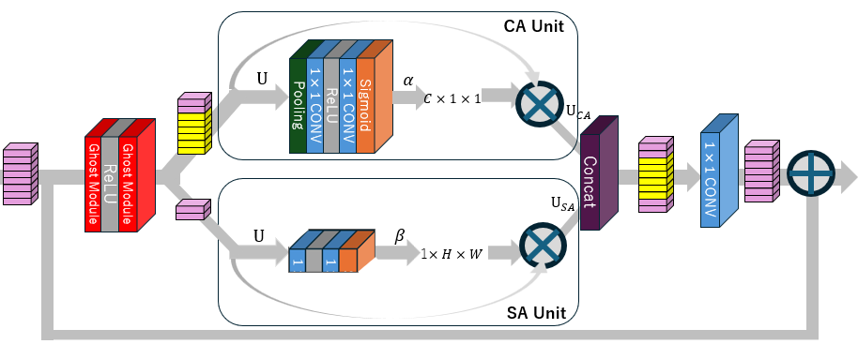
提案手法
Ghost Module
従来モデルGhostNetへのCSAR blockの
導入方法について
12
Notes:
こちらが今回提案手法するGhost Bottleneckのフローチャートになります。 [1]まずはGhost Moduleについて説明します。先ほど説明した分割数の研究結果より、今回は分割数を4と設定し、１/4のチャンネル数を畳み込み処理します。偶数のチャンネルを交互に線形変換3回行います。このGhost Moduleをそれぞれの提案手法で使用します。次にCSAR Blockを提案手法に合わせた図を表示します。
[2]このように従来のCSARBlockと違い、GhostModuleを行った後に各アテンションにて入力が行われます。そこで、CA Unitはチャンネル数出力するのに対し、
[3]SA Unitでは1つのチャンネルに対する空間的特徴が出力されます。この特性から
[4]SAUnitの入力チャンネルにより軽量化できると考えます。
その際に今回は提案手法を2つ行いました。
2つの提案手法の異なる点はGhostModule後の入力値を与える際に異なる。

Slide 14
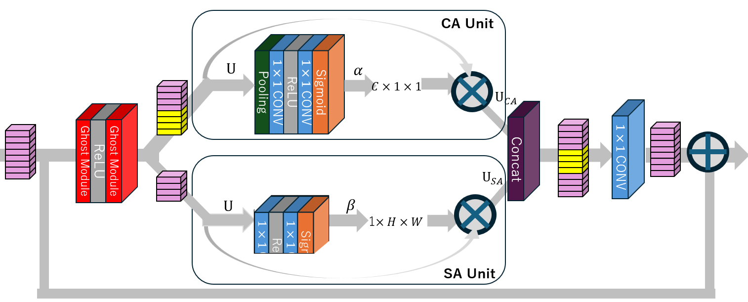
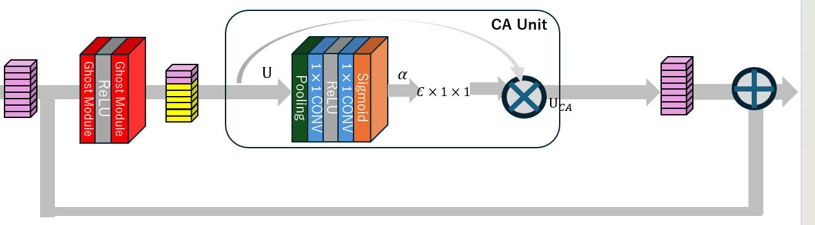
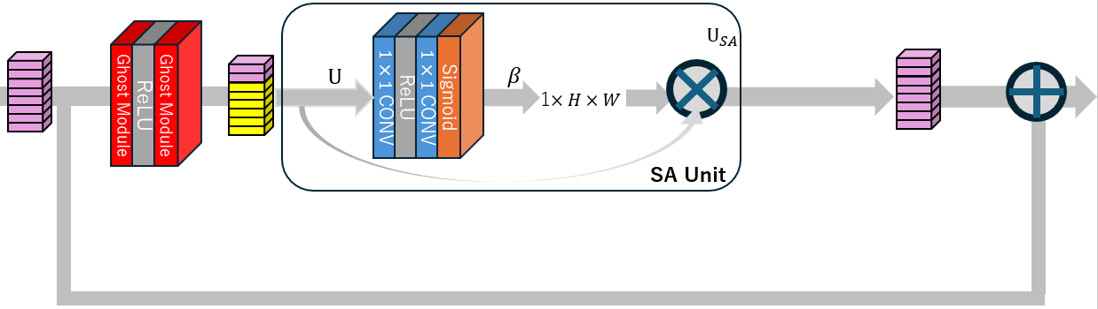
提案手法
CSAR Blockの各アテンションの効果を比較
分割数(S=2)と提案手法(S=4)の効果を比較
S=2
S=4
13
Notes:
そしてこれが提案手法2つ目のCSAR Blockの流れとなり, SA Unitの入力はGhost Moduleの出力のうち通常の畳み込み処理で生成されたチャンネルのみとする．これによりGhostNetの特性を活かしたSA Unitの計算量の削減が可能になる．
次のスライド
チャンネルの重要度を出力するCA Unitの入力には，Ghost Moduleの全ての出力チャンネルを入力とするが， Spatial Attentionではチャンネル内の各要素の重要度を出力とするため，Ghost Moduleで生成された線形変換による特徴量は冗長であると考えられます。
このようにSAの入力を特徴量を少なくすることでSpatial Attention の計算量の削減ができる。

Slide 15
実験概要
データセット
CIFAR-10
訓練データ50000枚
テストデータ10000枚
評価
・テスト精度 ・計測時間
各モデルのハイパーパラメータ
Epoc数：10
バッチサイズ：40
学習率：0.06
14
Notes:
スライド読み上げる
モデルの比較に用いる指標としては、Test精度とモデルの処理に要する計測時間の2つとする。Train精度とTest精度の差は、モデルが過学習していないか、あるいは適切に汎化しているかを評価する際に重要な指標である。一方で、計測時間はモデルの効率性や実行速度を示す。これら2つの指標を用いることで、モデルの性能だけでなく実用性についても包括的に評価することが可能となる。

Slide 16
実験結果
結果のまとめ
GhostNet ➡ ResNetの約0.0093精度が向上
提案手法 ➡ ResNetの約0.0135精度が向上
Test精度に対する汎化性能の改善
計測時間の大幅な増加
15
Notes:
実験結果です。まず最初に従来手法のResNetと分割数=2とした場合のGhostNetと提案手法についてみていきたいと思います。
実験結果を見ていただくとGhostNet、提案手法共に[1]精度が向上し、[2]提案手法が一番精度が高いことが分かります。
必要最低限まで冗長性を抑えたことによる精度の向上が提案手法では見られたと考えます。
ただ単純な畳み込み処理のみを行うResNetと比べると同じネットワーク規模に調節ができていないことからコンパクトになるべき[3]GhostNetと提案モデルの計算量が増えてしまっています。
そのため、計測時間を減らすため、分割数=4にした場合の結果を次のスライドに示します。
まず提案手法①の実験結果です。提案手法1つ目はテスト精度が上がり班か性能の改善が見られたものの[1]GhostNetの軽量性を維持できずにCNNの計測時間も超えてしまいました。原因として考えられるのは、CSAR Blockの各アテンション処理後の統合による特徴量の増加にあると考えます。この原因から提案手法のSA にて入力特徴マップの工夫を行った提案手法の実験結果を確認したいと思います。

Slide 17
実験結果
結果のまとめ
GhostNet ➡ 性能維持、大幅な計測時間の軽減
提案手法 ➡ 性能維持、大幅な計測時間の軽減
16
Notes:
こちらが先ほどと同じResNetと分割数=4にした場合のGhostNetと提案手法についての実験結果です。
先ほどの分割数=2の場合と比べるとわかる通り、GhostNetと提案手法の計測時間が減り[1]、従来のResNetより精度が高く、[2]精度の維持に成功していることが分かります。ただ、今回の提案手法の目的はGhostNetの軽量性を維持しつつ更なる精度の向上でしたが、GhostNetと提案手法の精度に変化は見られませんでした。計算量を挙げたのにもかかわらず、精度が向上しなかった原因としては、3つ考えられます。一つ目は、CIFAR10での精度向上の限界、つまり過学習が起こっている。二つ目は、10エポックを1ループとしたとき、5回のループでの実験データにて平均値を出したこと。
最後に原因、今後の課題として考えられるのは、データの順を毎回並び替えて1エポックで50000すべて使っている点です。
学習用データをランダムに取るのではなく順番を並び替えて学習を行うのでモデルとの相性、つまり重みの初期化の違いとデータの出現によるものが影響していると考えます。

Slide 18
結論
GhostNetにCSAR Blockを導入し
軽量性を維持しつつ更なる制度の向上を図った
コンパクトモデル ➡ パラメータ設定などの調整の重要性
軽量性 ➡ 性能と軽量性のバランス
データセット ➡ 複雑なデータセットを用いた計測
17

Slide 19
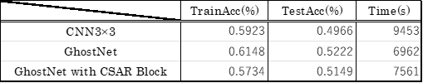
実験結果
提案手法②結果
結果のまとめ
GhostNet ➡ 性能維持、大幅な計測時間の軽減
提案手法① ➡ Test精度に対する汎化性能の改善
計測時間の維持ができた
Notes:
実験結果です。提案手法②ではCNNの計測時間が超えることなく、テスト精度に対する汎化性能が改善されました。

Slide 20
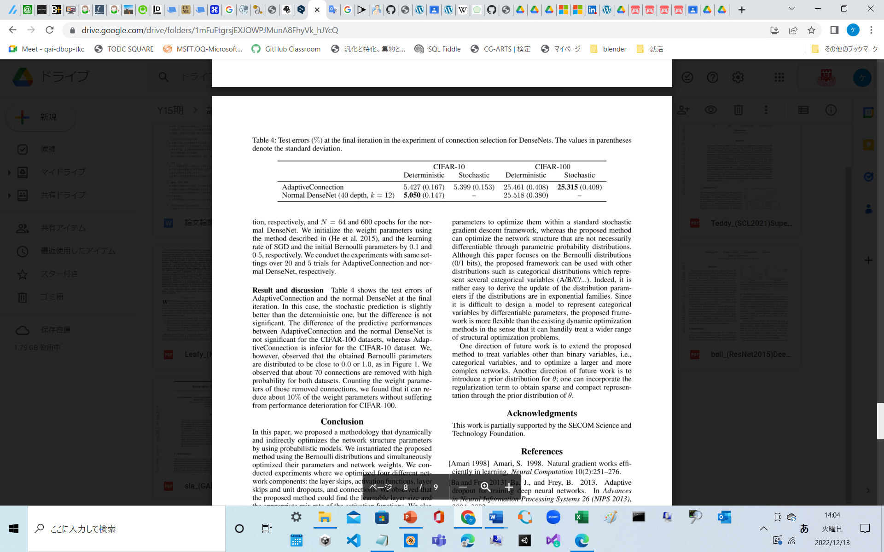
実験結果
結果のまとめ
実験結果
結果のまとめ
CIFAR10 /Deterministic/提案手法 or 通常のDense Net →通常のDense Netの方がテスト誤差が低い
CIFAR100/Deterministic/提案手法 or 通常のDense Net →提案手法の方がテスト誤差が低い
→より最適なネットワーク構造を見つけることと
パラメータを最適化することができた。
CIFAR10 /Deterministic or Stochastic/提案手法 → Stochasticの方がテスト誤差が低い
CIFAR100/Deterministic or Stochastic/提案手法 → Stochasticの方がテスト誤差が低い
CIFAR10 /”Deterministic and 通常のDense Net” or “Stochastic and 提案手法”
→ ”Stochastic and 提案手法”の方がテスト誤差が低い
CIFAR100/”Deterministic and 通常のDense Net” or “Stochastic and 提案手法”
→ Stochastic and 提案手法の方がテスト誤差が低い
Notes:
実験結果です。
上のAdaptiveConnectionは前のスライドで説明した今回の提案手法で、下のNormalDenseNetは全てにおいてスキップ接続を実行させます。
[1] (Enter) 最初は入力データにCIFAR-10を活用した結果からみていきます。Determinicの場合、テスト誤差が提案手法より通常のDenseNetの方が低いことが分かります。
ここまでだとスキップ接続を全考慮したほうが精度が良くなるというように見えますが、[2] (Enter) CIFAR-100のDeterministicの結果を見ると、提案手法の方が精度がよくなっていることが分かります。
このことから、CIFAR10くらいの画像データの種類だとスキップ接続を動的に変化させるより、スキップ接続を全考慮させたほうが良いことが分かります。
また、CIFAR100の結果から画像データの種類、および入力データに関する情報量が多いほどスキップ接続を削除すべきところをより判断することができ、最適なネットワーク構造を構築することができているというように読み取れます。
[3][4]赤線消す(Enter2回押す)
[5] (Enter) 次に、StochasticのデータとDeterministicの結果を見ていきます。まずは提案手法のみを見た場合CIFAR10ではStochasticのほうが良い精度を出しています。[6] (Enter) さらにCIFAR100の方でも同様な結果を得ています。
[7][8]青線消す(Enter2回押す) [9](Enter) しかしCIFAR10を活用した通常のDenseNetのDeterministicと提案手法のStochasticを見た場合、通常のDenseNetの方が精度が良いため、この段階では、通常のDenseNetに軍配が上がります。
[10]ですが、FIFAR100を活用した通常のDenseNetのDeterministicと提案手法のStochasticを見た場合、CIFAR10を活用したときと違って、提案手法の方が精度が良くなることが確認できます。
[11]今までの結果を乗せる(Enter)
[12] 実験データを消す(Enter)
[13]結果のまとめを消す(Enter)
[14]結果のまとめを上に移動させる(Enter)
[15] (Enter) このことから、データの種類が豊富であるほど、よりスキップ接続をするかしないかの判断がより適切になることが確認でき、より最適なネットワーク構造を見つけられることを確認できた。
さらに次のスライドでパラメータについて説明します。

Slide 21
実験結果
提案手法②結果
結果のまとめ
Notes:
実験結果です。
上のAdaptiveConnectionは前のスライドで説明した今回の提案手法で、下のNormalDenseNetは全てにおいてスキップ接続を実行させます。
[1] (Enter) 最初は入力データにCIFAR-10を活用した結果からみていきます。Determinicの場合、テスト誤差が提案手法より通常のDenseNetの方が低いことが分かります。
ここまでだとスキップ接続を全考慮したほうが精度が良くなるというように見えますが、[2] (Enter) CIFAR-100のDeterministicの結果を見ると、提案手法の方が精度がよくなっていることが分かります。
このことから、CIFAR10くらいの画像データの種類だとスキップ接続を動的に変化させるより、スキップ接続を全考慮させたほうが良いことが分かります。
また、CIFAR100の結果から画像データの種類、および入力データに関する情報量が多いほどスキップ接続を削除すべきところをより判断することができ、最適なネットワーク構造を構築することができているというように読み取れます。
[3][4]赤線消す(Enter2回押す)
[5] (Enter) 次に、StochasticのデータとDeterministicの結果を見ていきます。まずは提案手法のみを見た場合CIFAR10ではStochasticのほうが良い精度を出しています。[6] (Enter) さらにCIFAR100の方でも同様な結果を得ています。
[7][8]青線消す(Enter2回押す) [9](Enter) しかしCIFAR10を活用した通常のDenseNetのDeterministicと提案手法のStochasticを見た場合、通常のDenseNetの方が精度が良いため、この段階では、通常のDenseNetに軍配が上がります。
[10]ですが、FIFAR100を活用した通常のDenseNetのDeterministicと提案手法のStochasticを見た場合、CIFAR10を活用したときと違って、提案手法の方が精度が良くなることが確認できます。
[11]今までの結果を乗せる(Enter)
[12] 実験データを消す(Enter)
[13]結果のまとめを消す(Enter)
[14]結果のまとめを上に移動させる(Enter)
[15] (Enter) このことから、データの種類が豊富であるほど、よりスキップ接続をするかしないかの判断がより適切になることが確認でき、より最適なネットワーク構造を見つけられることを確認できた。
さらに次のスライドでパラメータについて説明します。

Slide 22
実験結果
Notes:
こちらが先ほどのResNetと分割数=4にした場合のGhostNetと提案手法についての実験結果です。先ほどの分割数=2の場合と比べるとわかる通り、GhostNetと提案手法の計測時間が下周り、[2]精度の維持に成功していることが分かります。ただ、今回の提案手法の目的はGhostNetの軽量性を維持しつつ更なる精度の向上でした。この結果を見ていただくと、すべてにおいてGhostNetの結果を下回ります。
原因としては、2つ考えられます。一つ目は、CIFAR10での精度向上の限界、つまり過学習が起こっている。二つ目は、プログラムを実行する際のソフトとPCです。今回のプログラムは10エポックを1ループとしたときに5ループでの平均を表示したデータとなります。そのため、次のスライドにて、各ループでの精度評価を行った結果を示します。
まず、ResNetとGhostNetと提案手法の時間比較を行います。
[1]このように、
次に制度の評価をしたいと思うのですが、見ていただくとわかると思いますが、提案手法の精度が従来のGhostNetの精度を下回る結果となってしまいました。原因としては、2つ考えられます。一つ目は、CIFAR10での精度向上の限界、つまり過学習が起こっている。二つ目は、プログラムを実行する際のソフトとPCです。今回のプログラムは10エポックを1ループとしたときに5ループでの平均を表示したデータとなります。そのため、次のスライドにて、各ループでの精度評価を行った結果を示します。
まず提案手法①の実験結果です。提案手法1つ目はテスト精度が上がり班か性能の改善が見られたものの[1]GhostNetの軽量性を維持できずにCNNの計測時間も超えてしまいました。原因として考えられるのは、CSAR Blockの各アテンション処理後の統合による特徴量の増加にあると考えます。この原因から提案手法のSA にて入力特徴マップの工夫を行った提案手法の実験結果を確認したいと思います。

